Slide 1
과목_학년학기_단원 | suhi_p_0401_01
차시명 | 07 뛰어 세기를 해 볼까요
파일명 | suhi_p_0401_01_0007
검토 | 담당
수학팀 | 김윤희
문서 HISTORY
번호 | 버전 | 문서 작성일 | 내용 비고 | 작성자 (내선번호) | 검토자
1 | V 1.0 | 2021.01.03 | 문서 발생 | 김예인
2 | V 1.0 | 2022.01.07 | 1차 검수 | 김윤희
3 | V 2.0 | 2021.01.07 | 2차 검수 |  | 김예림
4 | V 2.0 | 2022.01.10 | 문서 수정 | 김윤희
5
6
7
8
9
10
11

Slide 2
학습 단계 | 파일명 | 페이지 정보 | 프레임 수 | 자료 형태 (동영상, 애니메이션, 노래)
 | suhi_p_0401_01_0007.html | 수학 익힘 18~19쪽 | 1 | Html5
총 프레임 수 |  |  | 1

Slide 3

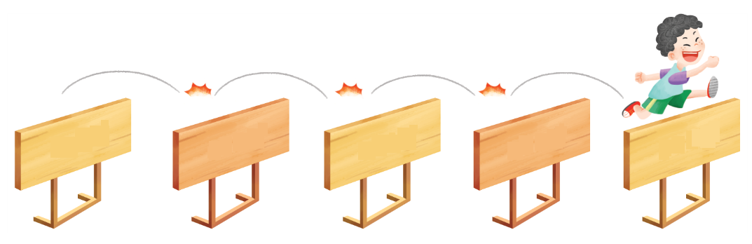
4-1
1. 큰 수
suhi_p_0401_01_0007
07 뛰어 세기를 해 볼까요
Θ Description & Function
뛰어 세기를 해 볼까요 │ 18~19쪽
3
5
개념 정리 페이지
개념 정리
1
2
4
6
#1
400만
500만
600만
700만
800만
백만의 자리 수가 1씩 커지므로 100만씩 뛰어 세었습니다.
삽화 파일명 | content.png 그림 내의 텍스트 지우고 새로 써 주세요. 수학(박) 4-1 지도서\app\resource\contents_sub\lesson01\ops\ms_lesson01\images\ms_41_1_06_01_01

Slide 4






4-1
1. 큰 수
suhi_p_0401_01_0007
07 뛰어 세기를 해 볼까요
Θ Description & Function
뛰어 세기를 해 볼까요 │ 18~19쪽
3
5
풀 팝업창(다음 슬라이드)
답 칸 클릭하면 답 나타남. 정답 확인 버튼은 정답 가리기로 토글 됨.
개념 정리
1
2
4
6
뛰어 세기를 한 것입니다. ㅁ 안에 알맞은 수나 말을 써넣으세요.
6350000
6450000
6550000
6650000
6750000
십만
100000
의 자리 수가 1씩 커지므로 씩 뛰어 세었습니다.
#2
#1

Slide 5



4-1
1. 큰 수
suhi_p_0401_01_0007
07 뛰어 세기를 해 볼까요
Θ Description & Function
<쌍둥이 문제 버튼 클릭 시 나타나는 화면>
활동지 다운로드 버튼. 다운로드 되는 파일은 (4-1-1)수학익힘쌍둥이_07차시.hwp
답 칸 클릭하면 답 나타남. 정답 확인 버튼은 정답 가리기로 토글 됨.
뛰어 세기를 한 것입니다. 안에 알맞은 수나 말을 써넣으세요.
2340000
3340000
4340000
5340000
6340000
백만
1000000
의 자리 수가 1씩 커지므로 씩 뛰어 세었습니다.
#1
#2

Slide 6


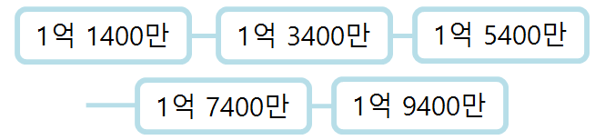

4-1
1. 큰 수
suhi_p_0401_01_0007
07 뛰어 세기를 해 볼까요
Θ Description & Function
뛰어 세기를 해 볼까요 │ 18~19쪽
3
5
풀 팝업창(다음 슬라이드)
풀이 확인 팝업창(#1 풀 팝업창 다음 슬라이드)
답 칸 클릭하면 답 나타남. 정답 확인 버튼은 정답 가리기로 토글 됨.
화면 크기에 들어갈 수 있도록 박스 크기 조정해주세요. 만약 다 들어가지 않으면 두 줄로 나눠서 쓰기. 수학 7차시 확인문제 2번 참고.
개념 정리
1
2
4
6
주어진 수만큼 뛰어 세어 빈칸에 알맞은 수를 써넣으세요.
10만씩 뛰어 세기
329780
429780
529780
629780
729780
1000억씩 뛰어 세기
#4
2조 8653억
2조 9653억
3조 653억
3조 1653억
3조 2653억
#2
#3
#1

Slide 7
4-1
1. 큰 수
suhi_p_0401_01_0007
07 뛰어 세기를 해 볼까요
Θ Description & Function
<쌍둥이 문제 버튼 클릭 시 나타나는 화면>
활동지 다운로드 버튼. 다운로드 되는 파일은 (4-1-1)수학익힘쌍둥이_07차시.hwp
답 칸 클릭하면 답 나타남. 정답 확인 버튼은 정답 가리기로 토글 됨.
화면 크기에 들어갈 수 있도록 박스 크기 조정해주세요. 만약 다 들어가지 않으면 두 줄로 나눠서 쓰기. 수학 7차시 확인문제 2번 참고.
주어진 수만큼 뛰어 세어 빈칸에 알맞은 수를 써넣으세요.
10만씩 뛰어 세기
438650
538650
638650
738650
838650
100억씩 뛰어 세기
#3
1조 7754억
1조 7854억
1조 7954억
1조 8054억
1조 8154억
#1
#2

Slide 8
4-1
1. 큰 수
suhi_p_0401_01_0007
07 뛰어 세기를 해 볼까요
Θ Description & Function
뛰어 세기를 해 볼까요 │ 18~19쪽
3
5
<풀이 확인 버튼 클릭하면 나타나는 화면>
개념 정리
1
2
4
6
주어진 수만큼 뛰어 세어 빈칸에 알맞은 수를 써넣으세요.
10만씩 뛰어 세기
329780
429780
529780
629780
729780
1000억씩 뛰어 세기
풀이
#4
2조 8653억
2조 9653억
3조 653억
3조 1653억
3조 2653억
10만씩 뛰어 세면 십만의 자리 수가 1씩 커지고,
1000억씩 뛰어 세면 천억의 자리 수가 1씩 커집니다.

Slide 9

4-1
1. 큰 수
suhi_p_0401_01_0007
07 뛰어 세기를 해 볼까요
Θ Description & Function
뛰어 세기를 해 볼까요 │ 18~19쪽
3
5
풀 팝업창(다음 슬라이드)
2. 풀이 확인 팝업창(#1 풀 팝업창 다음 슬라이드)
3. 답 칸 클릭하면 답 나타남. 정답 확인 버튼은 정답 가리기로 토글 됨.
4. 화면 안에 들어갈 수 있도록 조정해주세요. 화면 크기에 들어갈 수 있도록 박스 크기 조정해주세요. 만약 다 들어가지 않으면 두 줄로 나눠서 쓰기. 수학 7차시 확인문제 2번 참고.
개념 정리
1
2
4
6
뛰어 세기를 하여 빈칸에 알맞은 수를 써넣으세요.
42870300
52870300
62870300
72870300
82870300
#4
#1
#2
#3

Slide 10
4-1
1. 큰 수
suhi_p_0401_01_0007
07 뛰어 세기를 해 볼까요
Θ Description & Function
<쌍둥이 문제 버튼 클릭 시 나타나는 화면>
활동지 다운로드 버튼. 다운로드 되는 파일은 (4-1-1)수학익힘쌍둥이_07차시.hwp
답 칸 클릭하면 답 나타남. 정답 확인 버튼은 정답 가리기로 토글 됨.
3. 화면 안에 들어갈 수 있도록 조정해주세요. 화면 크기에 들어갈 수 있도록 박스 크기 조정해주세요. 만약 다 들어가지 않으면 두 줄로 나눠서 쓰기. 수학 7차시 확인문제 2번 참고.
뛰어 세기를 하여 빈칸에 알맞은 수를 써넣으세요.
53270000
63270000
73270000
83270000
93270000
#3
#1
#2

Slide 11
4-1
1. 큰 수
suhi_p_0401_01_0007
07 뛰어 세기를 해 볼까요
Θ Description & Function
뛰어 세기를 해 볼까요 │ 18~19쪽
3
5
<풀이 확인 버튼 클릭하면 나타
나는 화면>
개념 정리
1
2
4
6
뛰어 세기를 하여 빈칸에 알맞은 수를 써넣으세요.
42870300
52870300
62870300
72870300
82870300
풀이
천만의 자리 수가 1씩 커지므로 1000만씩 뛰어 세기 합니다.

Slide 12

4-1
1. 큰 수
suhi_p_0401_01_0007
07 뛰어 세기를 해 볼까요
Θ Description & Function
뛰어 세기를 해 볼까요 │ 18~19쪽
3
5
풀 팝업창(다음 슬라이드)
풀이 확인 팝업창(#1 풀 팝업창 다음 슬라이드)
답 칸 클릭하면 답 나타남. 정답 확인 버튼은 정답 가리기로 토글 됨.
개념 정리
1
2
4
6
어떤 수 ★에서 1000만씩 3번 뛰어 세었더니 1억 6500만이 되었습니다. ★에 알맞은 수를 구해 보세요.
★
1억 6500만
1억 3500만
#1
#2
#3

Slide 13
4-1
1. 큰 수
suhi_p_0401_01_0007
07 뛰어 세기를 해 볼까요
Θ Description & Function
<쌍둥이 문제 버튼 클릭 시 나타나는 화면>
활동지 다운로드 버튼. 다운로드 되는 파일은 (4-1-1)수학익힘쌍둥이_07차시.hwp
풀이 확인 팝업창 (다음 슬라이드)
답 칸 클릭하면 답 나타남. 정답 확인 버튼은 정답 가리기로 토글 됨.
어떤 수 ★에서 100억씩 3번 뛰어 세었더니 8700억이 되었습니다. ★에 알맞은 수를 구해 보세요.
★
8700억
8400억
#2
#3
#1

Slide 14
4-1
1. 큰 수
suhi_p_0401_01_0007
07 뛰어 세기를 해 볼까요
Θ Description & Function
<쌍둥이 문제 풀이 확인 버튼 클릭 시 나타나는 화면>
어떤 수 ★에서 100억씩 3번 뛰어 세었더니 8700억이 되었습니다. ★에 알맞은 수를 구해 보세요.
★
8700억
풀이
8400억
8700억에서 100억씩 작아지도록 3번 뛰어 세면
8700억-8600억-8500억–8400억입니다.
따라서 ★ 에 알맞은 수는 8400억입니다.

Slide 15
4-1
1. 큰 수
suhi_p_0401_01_0007
07 뛰어 세기를 해 볼까요
Θ Description & Function
뛰어 세기를 해 볼까요 │ 18~19쪽
3
5
<풀이 확인 버튼 클릭하면 나타나는 화면>
개념 정리
1
2
4
6
어떤 수 ★에서 1000만씩 3번 뛰어 세었더니 1억 6500만이 되었습니다. ★에 알맞은 수를 구해 보세요.
★
1억 6500만
풀이
1억 3500만
1억 6500만에서 1000만씩 작아지도록 3번 뛰어 세면
1억 6500만-1억 5500만-1억 4500만–1억 3500만입니다.
따라서 ★ 에 알맞은 수는 1억 3500만입니다.

Slide 16



4-1
1. 큰 수
suhi_p_0401_01_0007
07 뛰어 세기를 해 볼까요
Θ Description & Function
뛰어 세기를 해 볼까요 │ 18~19쪽
3
5
풀 팝업창(다음 슬라이드)
풀이 확인 팝업창(#1 풀 팝업창 다음 슬라이드)
답 칸 클릭하면 답 나타남. 정답 확인 버튼은 정답 가리기로 토글 됨.
개념 정리
1
2
4
6
그림에서 이 나타내는 수를 구해 보세요.
ㄱ
852억
ㄱ
952억
912억
#1
#2
#3
삽화 파일명 | bg.svg 그림 안의 텍스트는 지우고 새로 써 주세요. 수학(박) 4-1 지도서\app\resource\contents_sub\lesson01\ops\ms_lesson01\images\ms_41_1_06_06_01

Slide 17
4-1
1. 큰 수
suhi_p_0401_01_0007
07 뛰어 세기를 해 볼까요
Θ Description & Function
<쌍둥이 문제 버튼 클릭 시 나타나는 화면>
활동지 다운로드 버튼. 다운로드 되는 파일은 (4-1-1)수학익힘쌍둥이_07차시.hwp
풀이 확인 팝업창 (다음 슬라이드)
답 칸 클릭하면 답 나타남. 정답 확인 버튼은 정답 가리기로 토글 됨.
그림에서 이 나타내는 수를 구해 보세요.
ㄱ
630조
ㄱ
640조
637조
#2
#3
#1
삽화 파일명 | pop_01_bg.svg 그림 안의 텍스트는 지우고 새로 써 주세요. 수학(박) 4-1 지도서\app\resource\contents_sub\lesson01\ops\ms_lesson01\images\ms_41_1_06_06_01

Slide 18
4-1
1. 큰 수
suhi_p_0401_01_0007
07 뛰어 세기를 해 볼까요
Θ Description & Function
<쌍둥이 문제의 풀이 확인 버튼 클릭 시 나타나는 화면>
그림에서 이 나타내는 수를 구해 보세요.
ㄱ
풀이
630조
ㄱ
640조
630조에서 10번 뛰어 세어 10조만큼 더 커져 640조가 되었으므로, 1조씩 뛰어 세기 한 것입니다. 따라서 은 630조에서 1조씩 7번 뛰어 세기 한 것이므로 637조입니다.
ㄱ
637조

Slide 19
4-1
1. 큰 수
suhi_p_0401_01_0007
07 뛰어 세기를 해 볼까요
Θ Description & Function
뛰어 세기를 해 볼까요 │ 18~19쪽
3
5
<풀이 확인 버튼 클릭하면 나타나는 화면>
개념 정리
1
2
4
6
그림에서 이 나타내는 수를 구해 보세요.
ㄱ
풀이
852억
952억
852억
㉠
952억
ㄱ
852억에서 10번 뛰어 세어 100억만큼 더 커져 952억이 되었으므로, 10억씩 뛰어 세기 한 것입니다. 따라서 은 852억에서 10억씩 6번 뛰어 세기 한 것이므로 912억입니다.
ㄱ
912억

Slide 20

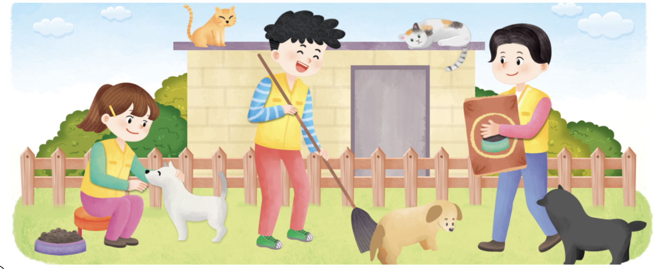
4-1
1. 큰 수
suhi_p_0401_01_0007
07 뛰어 세기를 해 볼까요
Θ Description & Function
뛰어 세기를 해 볼까요 │ 18~19쪽
3
5
풀 팝업창(다음 슬라이드)
풀이 확인 팝업창(#1 풀 팝업창 다음 슬라이드)
답 칸 클릭하면 답 나타남. 정답 확인 버튼은 정답 가리기로 토글 됨.
개념 정리
1
2
4
6
수민이네 가족은 동물 보호 기관에 매달 3만 원씩 기부하려고 합니다. 24만 원을 기부하려면 몇 개월이 걸리는지 구해 보세요.
8
개월
#1
#2
#3
삽화 파일명 | img_01.png 수학(박) 4-1 지도서\app\resource\contents_sub\lesson01\ops\ms_lesson01\images\ms_41_1_06_07_01

Slide 21
4-1
1. 큰 수
suhi_p_0401_01_0007
07 뛰어 세기를 해 볼까요
Θ Description & Function
<쌍둥이 문제 버튼 클릭 시 나타나는 화면>
활동지 다운로드 버튼. 다운로드 되는 파일은 (4-1-1)수학익힘쌍둥이_07차시.hwp
풀이 확인 팝업창 (다음 슬라이드)
답 칸 클릭하면 답 나타남. 정답 확인 버튼은 정답 가리기로 토글 됨.
수민이네 가족은 동물 보호 기관에 매달 4만 원씩 기부하려고 합니다. 32만 원을 기부하려면 몇 개월이 걸리는지 구해 보세요.
8
개월
#2
#3
#1

Slide 22
4-1
1. 큰 수
suhi_p_0401_01_0007
07 뛰어 세기를 해 볼까요
Θ Description & Function
<쌍둥이 문제의 풀이 확인 버튼 클릭 시 나타나는 화면>
수민이네 가족은 동물 보호 기관에 매달 4만 원씩 기부하려고 합니다. 32만 원을 기부하려면 몇 개월이 걸리는지 구해 보세요.
8
개월
풀이
0 - 4만 – 8만 – 12만 – 16만 – 20만 - 24만 – 28만 – 32만이므로
4만씩 8번 뛰어 세기 한 것입니다.
따라서 32만원을 기부하려면 8개월이 걸립니다.

Slide 23
4-1
1. 큰 수
suhi_p_0401_01_0007
07 뛰어 세기를 해 볼까요
Θ Description & Function
뛰어 세기를 해 볼까요 │ 18~19쪽
3
5
<풀이 확인 버튼 클릭하면 나타나는 화면>
개념 정리
1
2
4
6
수민이네 가족은 동물 보호 기관에 매달 3만 원씩 기부하려고 합니다. 24만 원을 기부하려면 몇 개월이 걸리는지 구해 보세요.
풀이
0 - 3만 – 6만 – 9만 – 12만 – 15만 - 18만 – 21만 – 24만이므로
3만씩 8번 뛰어 세기 한 것입니다.
따라서 24만원을 기부하려면 8개월이 걸립니다.
8개월

